Slide 1
Noisy le grand
Jean-Jacques Truet 10 décembre 2019

Slide 2
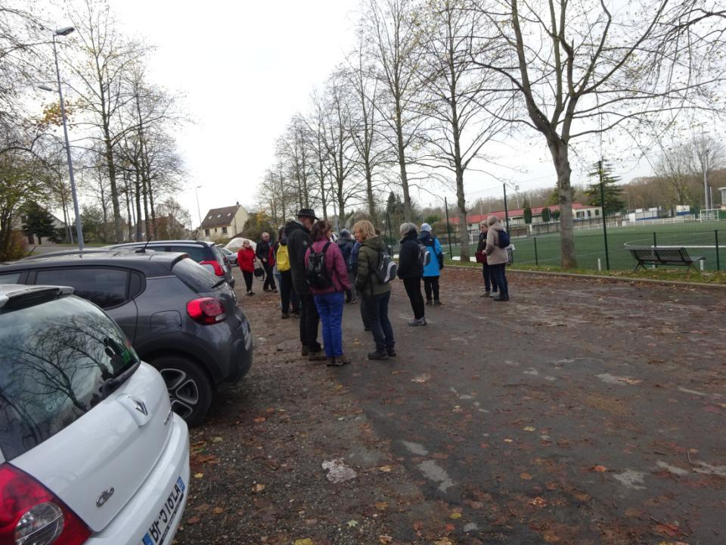
Départ du parking devant le stade.

Slide 3
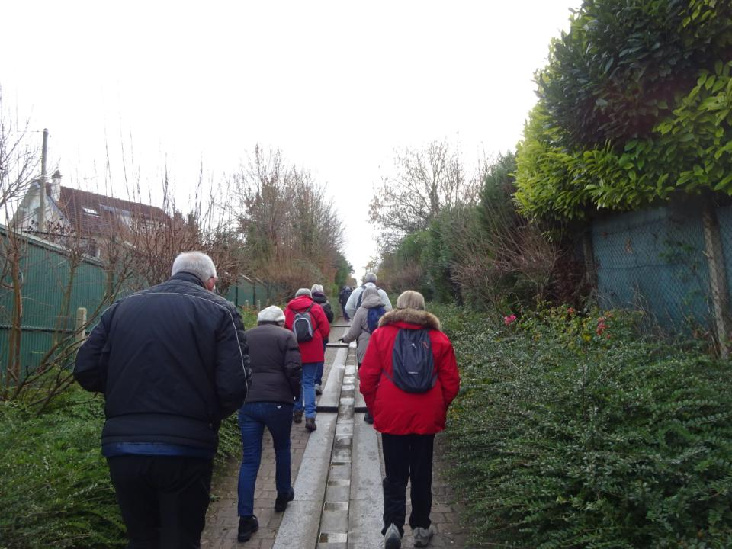
Montée promenade F. Mitterand.

Slide 4
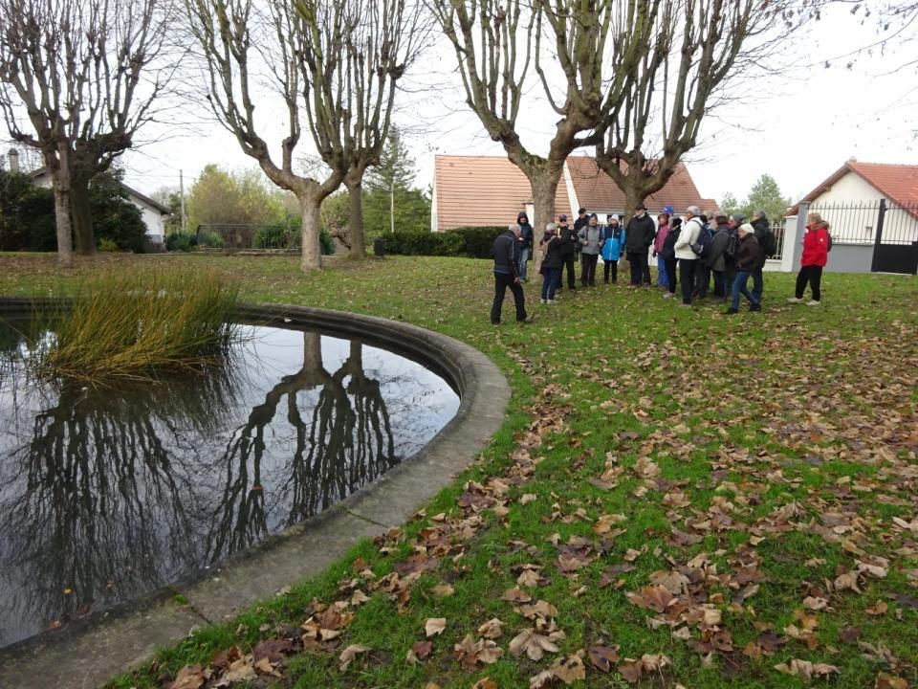
Bassin vestige de l’ancien parc du château.

Slide 5
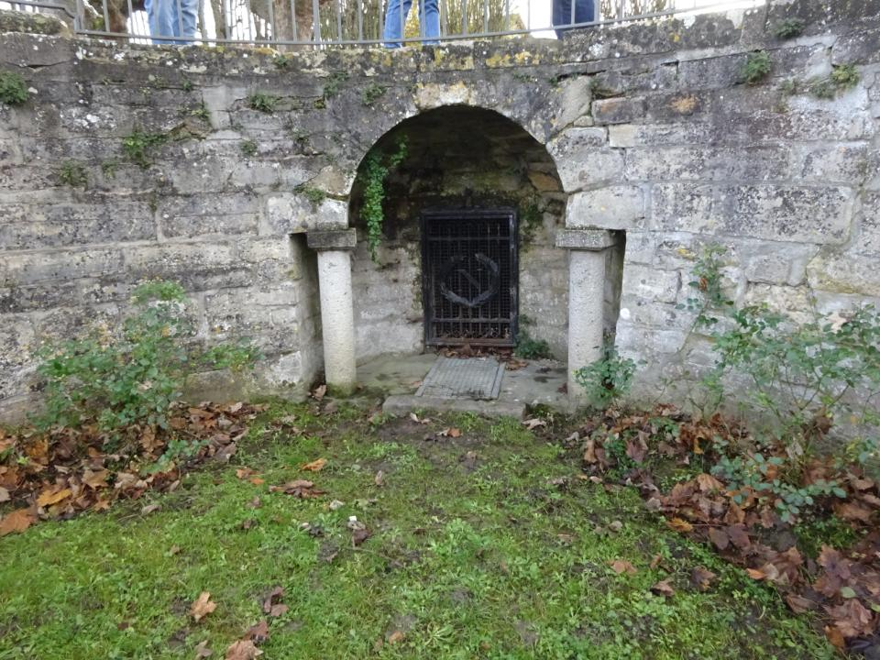
Source Napoléon.

Slide 6
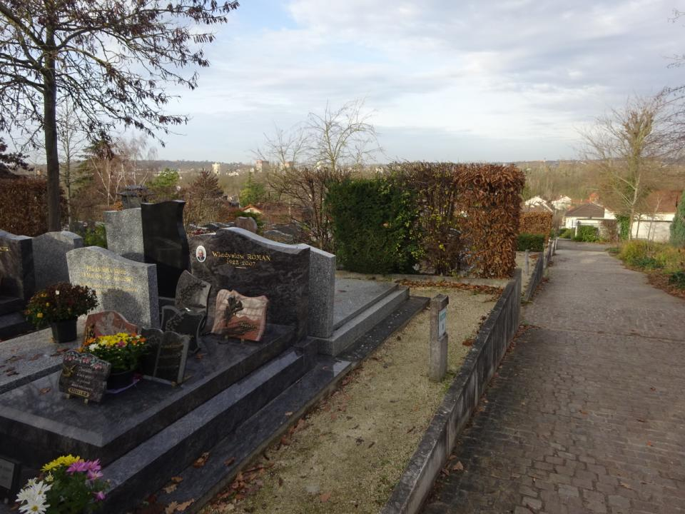
Le cimetière intégré à la ville domine la vallée de la Marne.

Slide 7
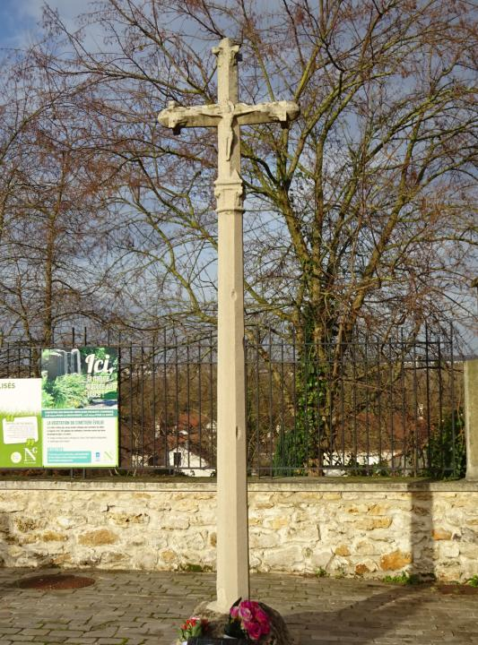
Calvaire carolingien devant l’église.

Slide 8
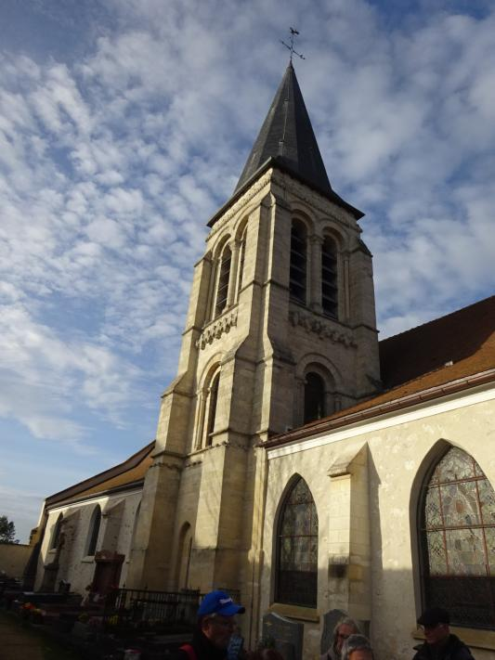
Eglise Saint Sulpice
du 13ème siècle

Slide 9
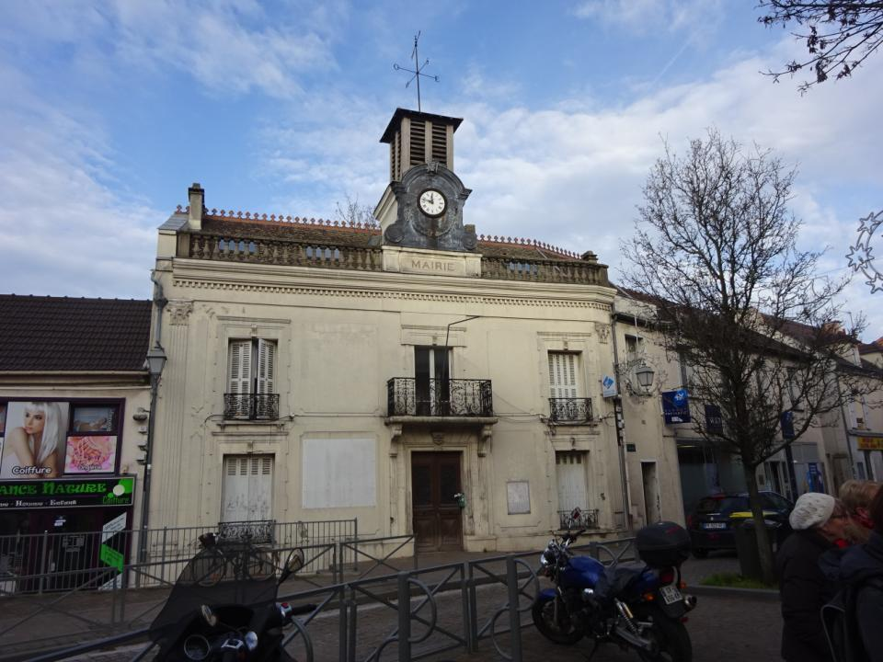
Ancienne mairie , du 19ème siècle.

Slide 10
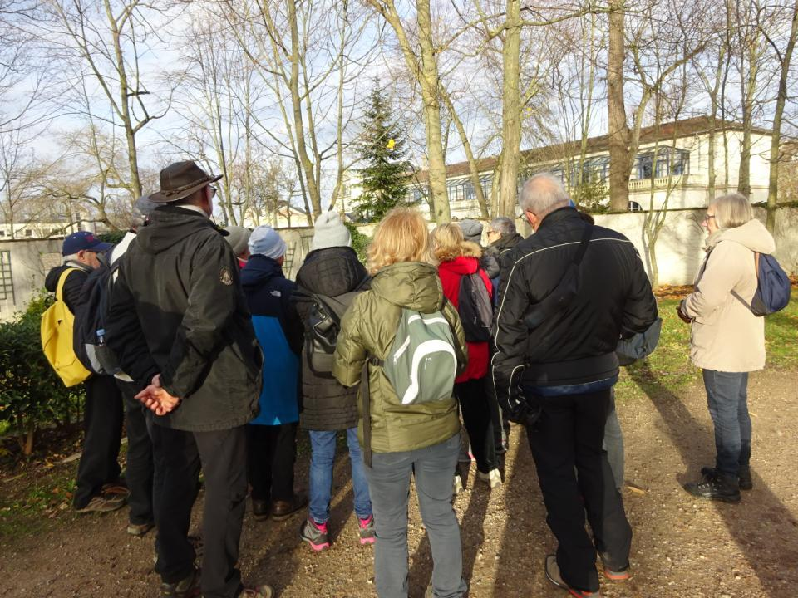
Devant l’école Cabrini, ancien domaine des Beauharnais.

Slide 11
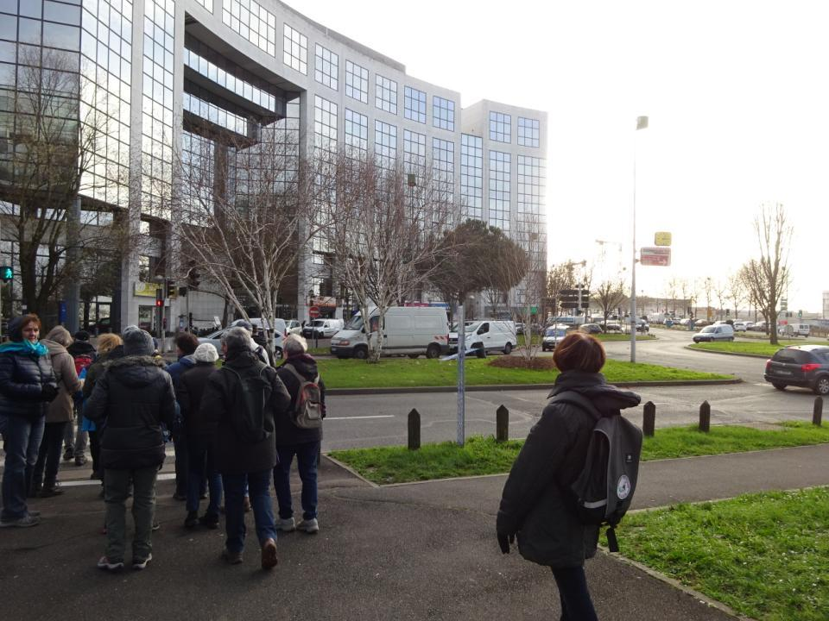
Arrivée au quartier d’affaires Mont d’Est.

Slide 12
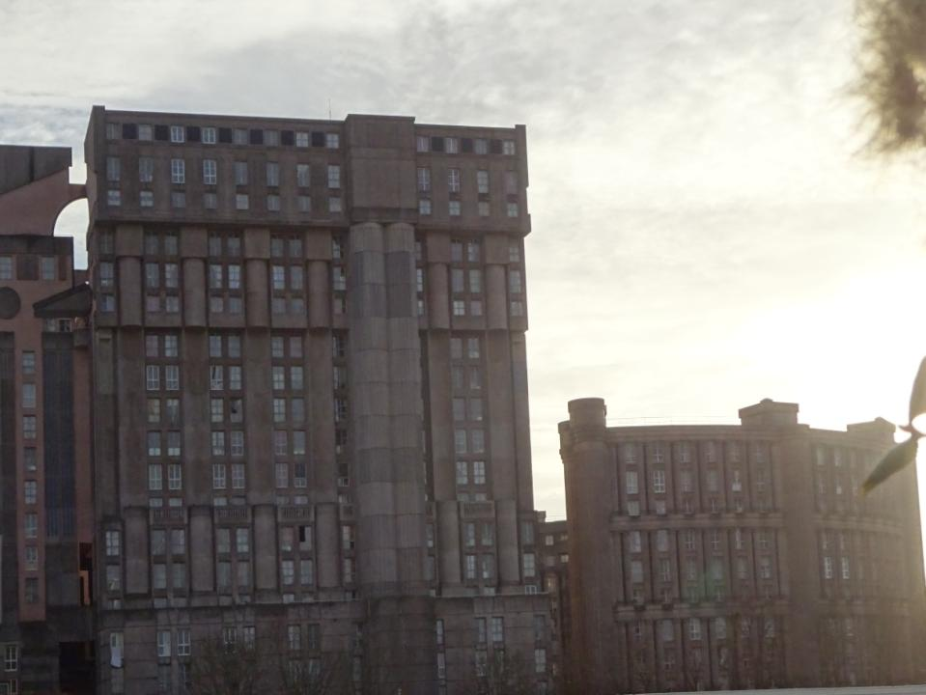
Le Palacio et le Théâtre de Ricardo Bofill.

Slide 13
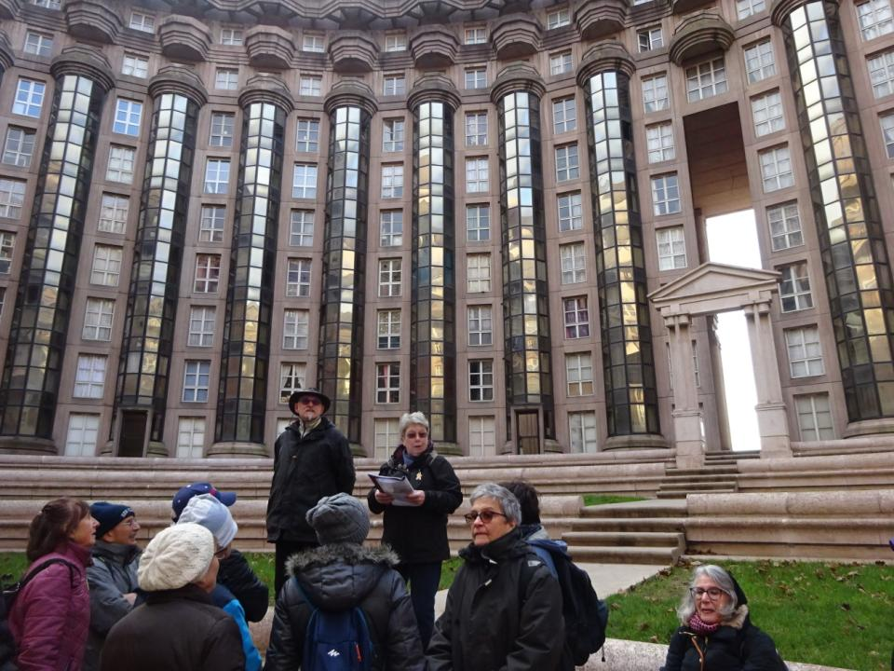
Françoise présente le Théâtre.

Slide 14
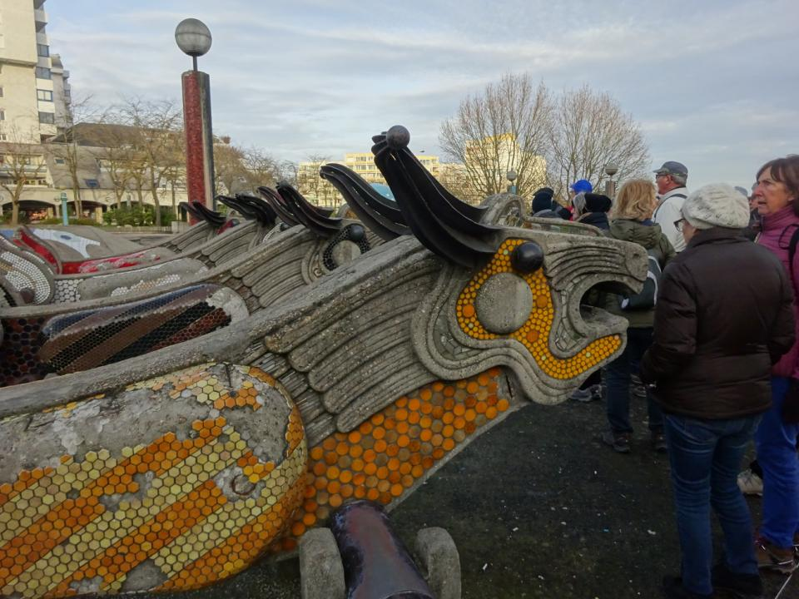
Drôles de bêtes alignées sur le parvis de Mont d’Est.

Slide 15
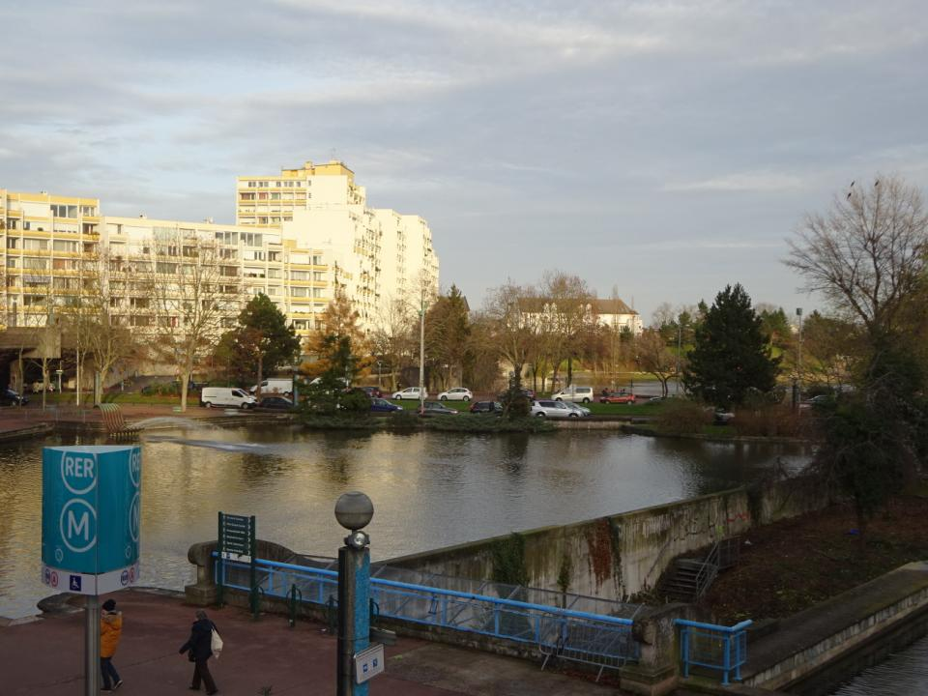
Un vaste bassin termine l’esplanade de Mont d’Est.

Slide 16
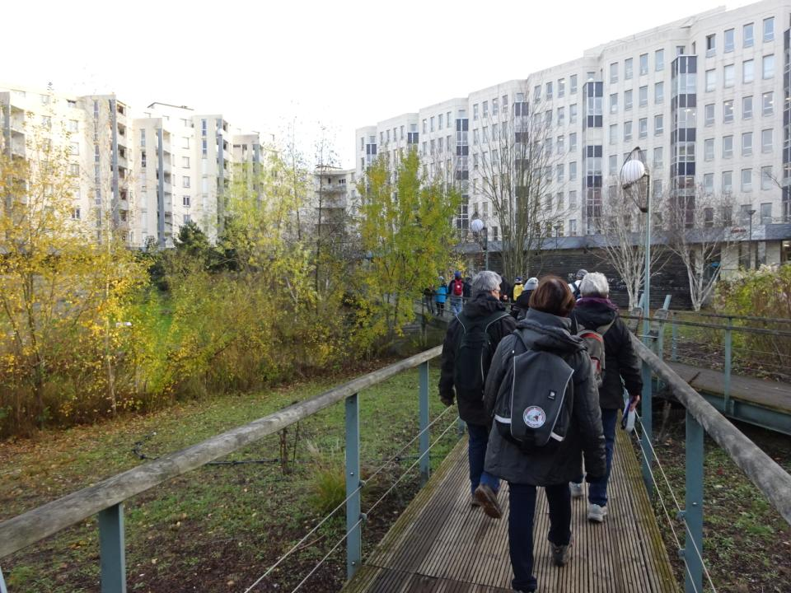
Traversée du Jardin des Sources.

Slide 17
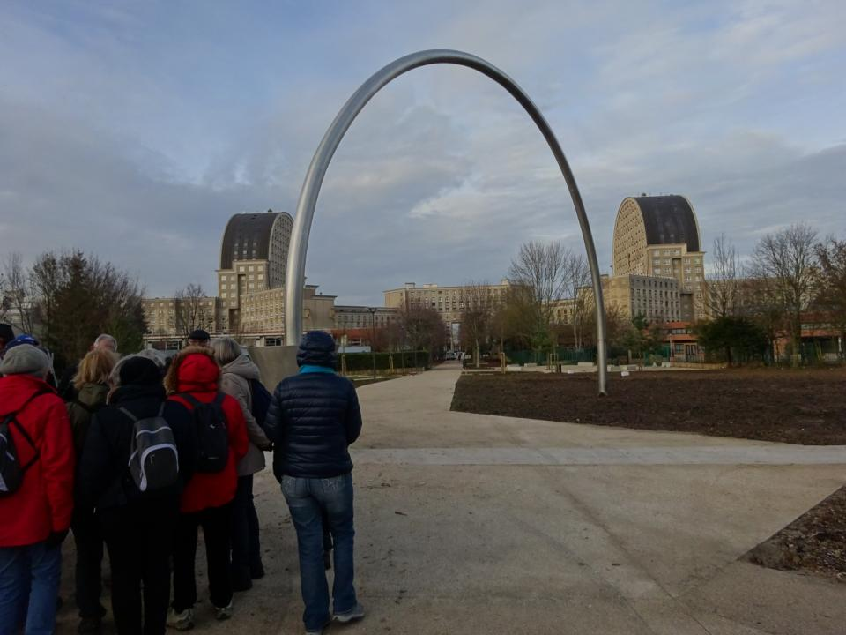
Devant les arènes de Picasso, avec un jardin tout juste restructuré.

Slide 18
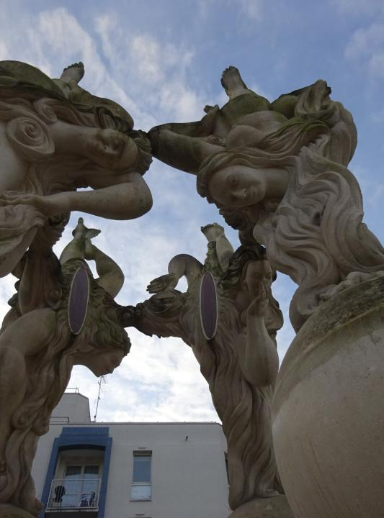
Sarabande pour Picasso.

Slide 19
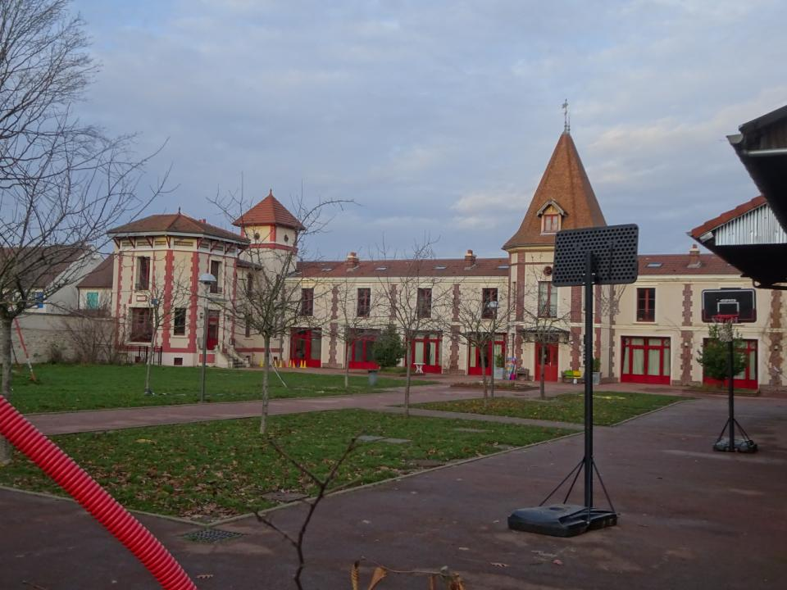
Ferme de Clos Saint Vincent reconvertie en centre pour enfants.

Slide 20
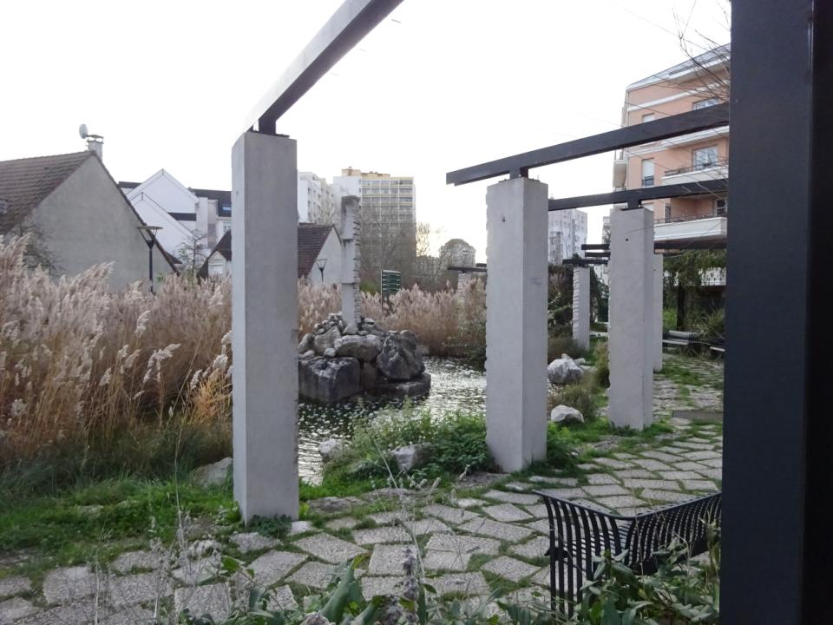
Vers le nouveau centre.

Slide 21
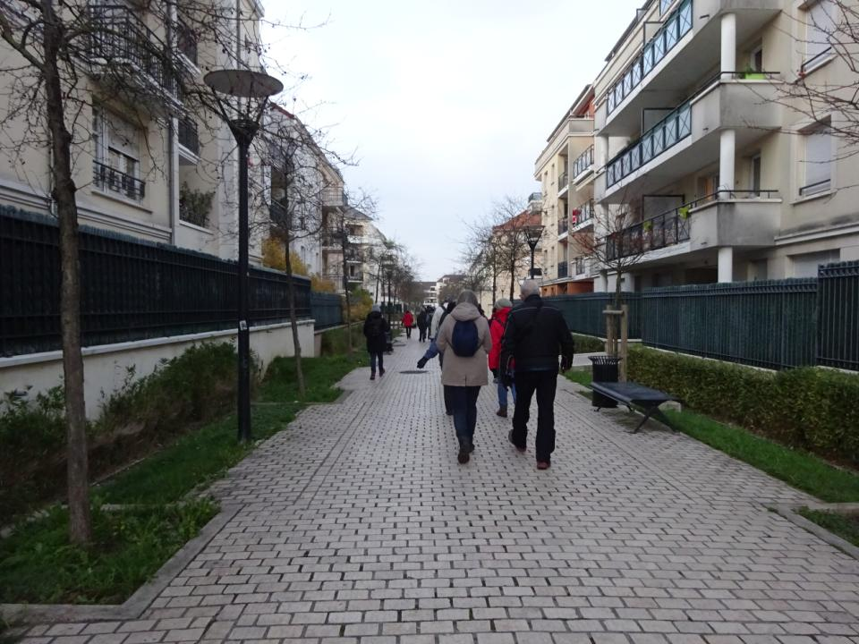
Mail du Clos Saint Vincent.

Slide 22
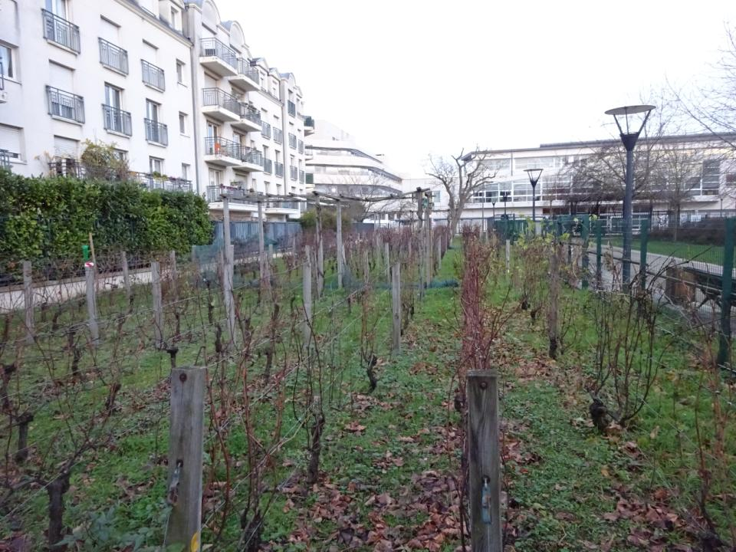
Vignoble du Clos Saint Vincent.

Slide 23
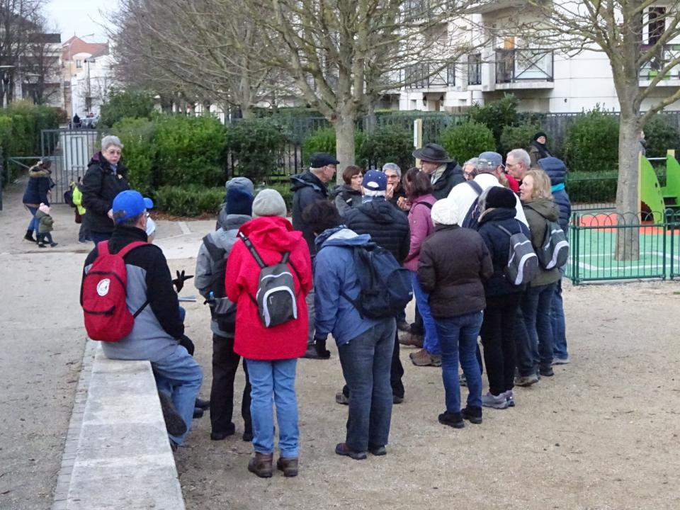
Petite pause gâteau…Merci Geneviève.

Slide 24
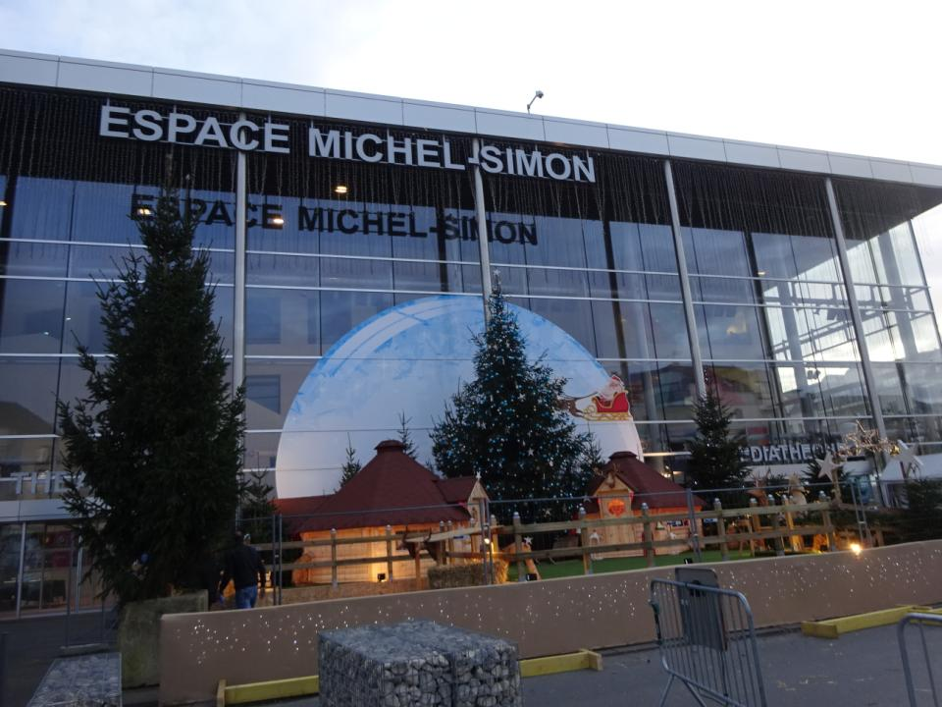
On prépare Noël à l’Espace Michel Simon.

Slide 25
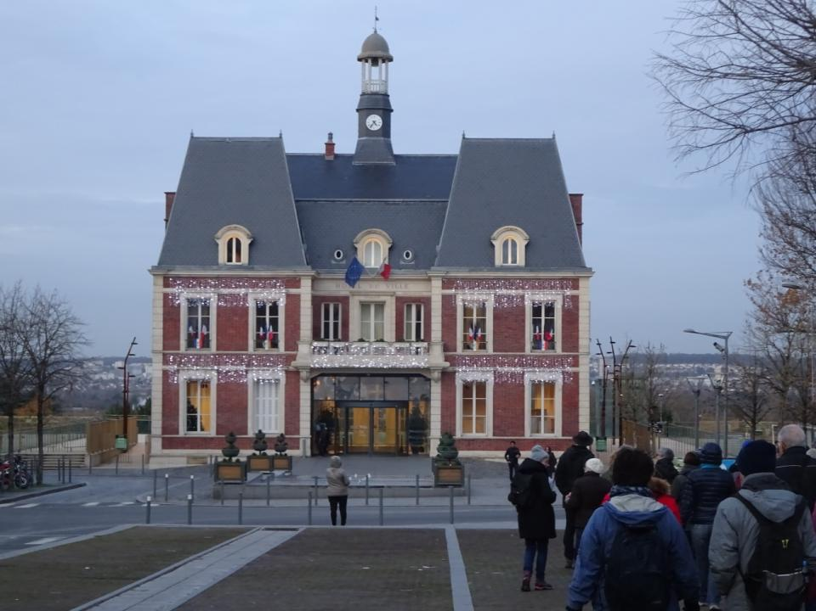
Bâtiment central de l’Hôtel de Ville.

Slide 26
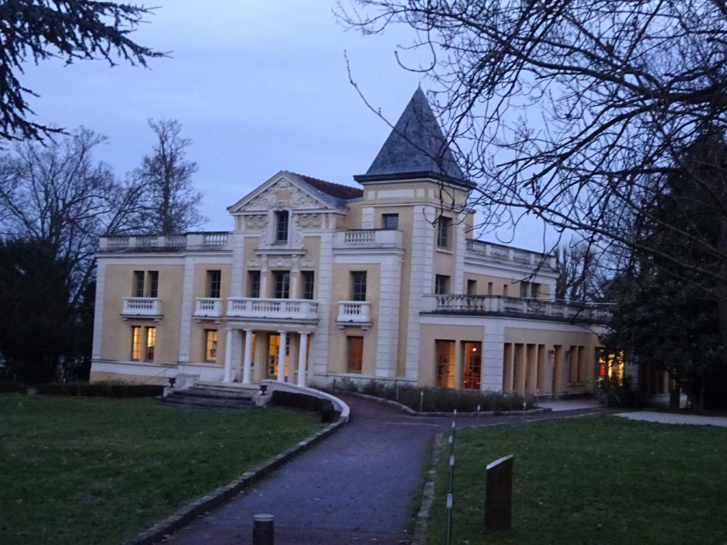
Villa Cathala.

Slide 27
FIN

